Slide 1
Использование пособия
«Прозрачный мольберт»
в коррекционно-развивающей работе
учителя-логопеда с детьми с тяжёлыми нарушениями речи в условиях дошкольного образовательного учреждения
подготовил:
учитель-логопед
МБДОУ «Детский сад № 68 «Яблонька»
Ярыгина И.И.
Тамбов
2022

Slide 2
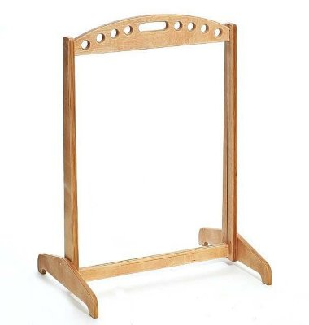
Пособие «Прозрачный мольберт»
Пособие «Прозрачный мольберт» выполнено из натурального дерева и безопасного бронированного оргстекла, толщиной 10 мм (размером 680 * 530 мм), имеет широкие устойчивые ножки-опоры, является переносным, может располагаться как на полу, так и на столе или других рабочих поверхностях [1].

Slide 3
Актуальность
С введением ФГОС ДО изменились подходы к воспитанию и обучению детей, в том числе и обучающихся с ограниченными возможностями здоровья, к которым относятся и дети с тяжёлыми нарушениями речи. Особое внимание уделяется вопросу создания специальных условий для успешной социализации этих детей в обществе, поэтому изменился и подход к выбору средств их обучения.
Речевое развитие детей дошкольного возраста является одним из главных компонентов готовности к школьному обучению [3]. Именно поэтому необходимо внедрять новые и более эффективные, инновационные средства и приёмы, способствующие повышению речевой активности дошкольников с нарушениями речи. Инновационное пособие «Прозрачный мольберт» – одно из таких средств.

Slide 4
Новизна
«Прозрачный мольберт» - инновационное средство обучения в коррекционно-развивающей работе учителя-логопеда с дошкольниками, имеющими речевые нарушения. В отличие от рисования по бумаге, стекло дарит новые визуальные впечатления и тактильные ощущения. Оно не впитывает ни чернила маркера, ни краску, что даёт важный эффект - сиюминутность, временность. Работа с пособием «Прозрачный мольберт» – тренировка, игра, возможность изменений и исправления собственных ошибок «здесь и сейчас». Все фигуры прикрепляются обучающимися к мольберту при помощи воды. Игры с водой развивают звуковую сторону речи, лексико-грамматический строй и связную речь у детей с речевыми нарушениями. Прозрачное стекло позволяет детям видеть друг друга, что вызывает интерес к занятию. Выполняя задания с использованием данного пособия, дети имеют возможность работать стоя (смена динамических поз), что является профилактикой нарушений осанки. Работа с данным пособием способствует развитию мелкой моторики, всех сторон речи, координации движений, сенсорному развитию [2].

Slide 5
Цель
развитие всех сторон речи дошкольников с тяжёлыми нарушениями речи с использованием современного инновационного пособия «Прозрачный мольберт»

Slide 6
Задачи
1. Развивать общую и мелкую моторику.
2. Развивать фонематический слух и восприятие.
3. Формировать грамматический строй речи.
4. Автоматизировать звуки.
5. Развивать предметный словарь.
6. Развивать слоговую структуру слова.
7. Обучать навыкам звукового анализа и синтеза.
8. Развивать связную речь.

Slide 7
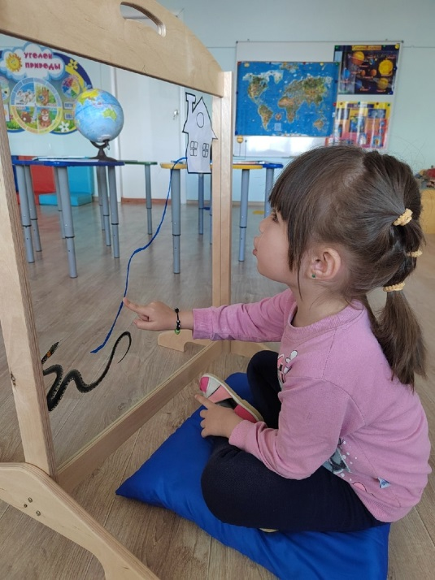
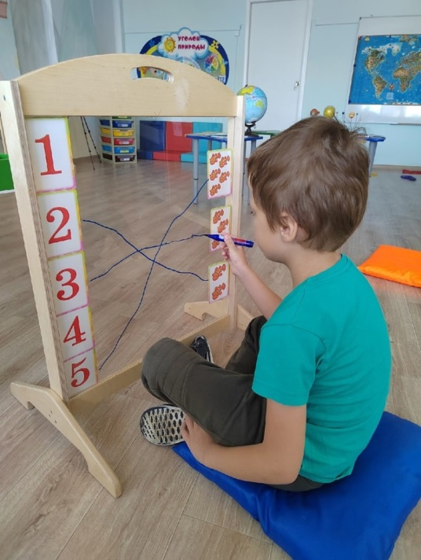
Логопедические игры и упражнения на занятиях с детьми с тяжёлыми нарушениями речи
Автоматизация звуков.
Задача: автоматизировать звук [ш] изолированно.
Ход работы. С обратной стороны мольберта прикреплена картинка змеи (нижний левый угол, в верхнем правом углу – домик. Дорожка может быть нарисована заранее учителем-логопедом или ребёнок может нарисовать её сам пальчиком или кисточкой. «Проводи пальчиком по дорожке (рисуй дорожку), произнося отчётливо: Ш-Ш-Ш…
Формирование грамматического строя речи (согласование числительных с существительными).
Задача: учить правильно согласовывать числительное с существительным.
Ход работы: ребёнку предлагается соединить цифру с картинкой, на которой изображено соответствующее количество предметов, проговорить: одна слива, две сливы, три сливы…

Slide 8
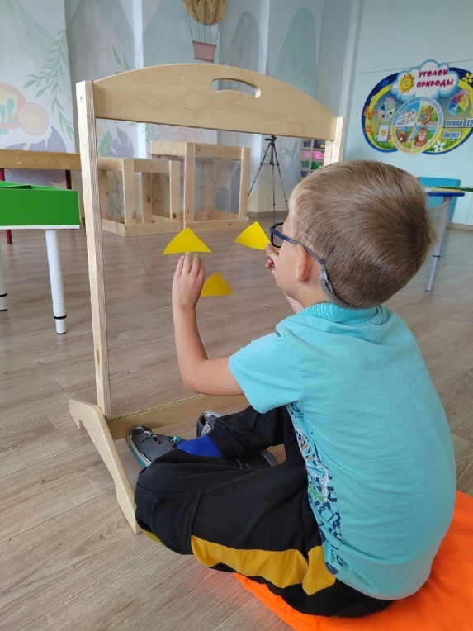
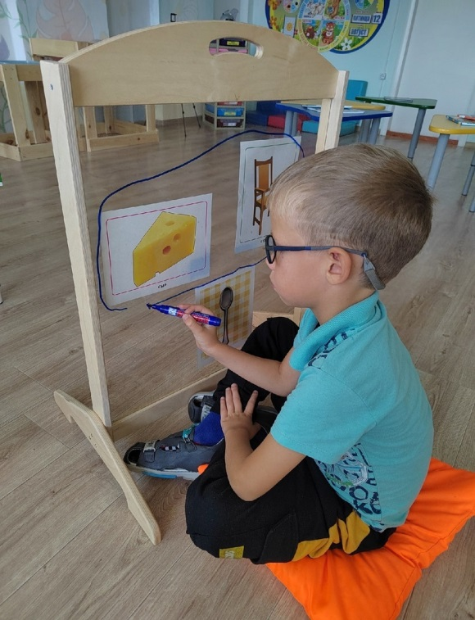
Логопедические игры и упражнения на занятиях с детьми с тяжёлыми нарушениями речи
Развитие фонематического слуха. Игровое упражнение «Не ошибись!».
Задача: развивать фонематический слух.
Ход работы. Логопед предлагает ребёнку прикрепить на мольберт геометрическую фигуру, услышав звук [с] (фигуры крепятся при помощи воды).
Развитие фонематического восприятия. Игровое упражнение «Найди картинки».
Задача: развивать фонематическое восприятие.
Ход работы. С обратной стороны мольберта прикреплены предметные картинки. Задача ребёнка соединить линией картинки, в названии которых есть звук [с].

Slide 9
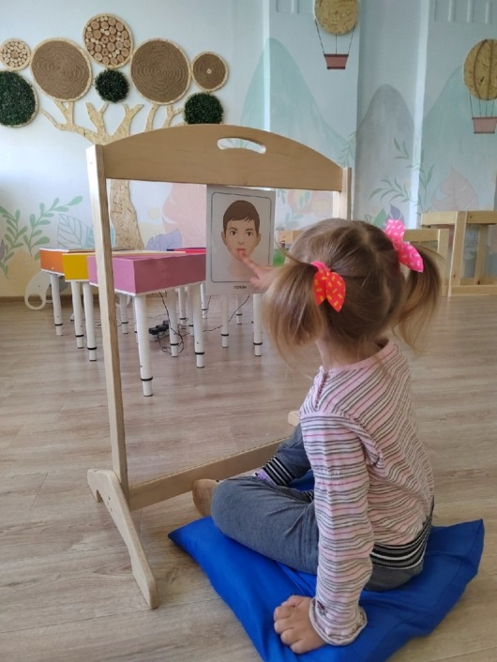
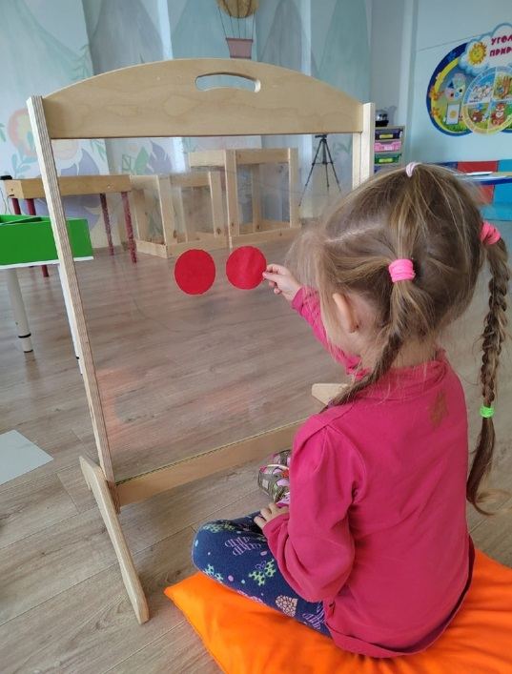
Логопедические игры и упражнения на занятиях с детьми с тяжёлыми нарушениями речи
Развитие предметного словаря. Игра «Кто это?».
Задача: развивать умение выделять и называть части тела, головы.
Ход работы. Педагог предлагает ребёнку рассмотреть части лица, назвать и показать их (картинка прикрепляется с обратной стороны мольберта). Аналогично можно работать с любыми предметными картинками.
Развитие слоговой структуры слова.
Задача: развивать умение делить слово на слоги.
Ход работы. Учитель-логопед предлагает ребёнку прикрепить к мольберту столько кружков, сколько слогов в слове.

Slide 10
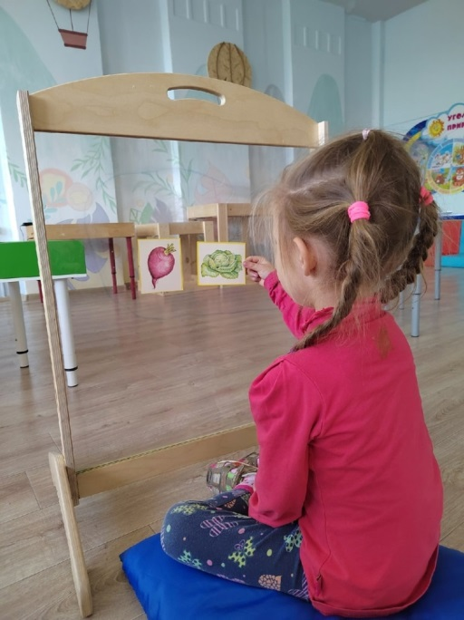
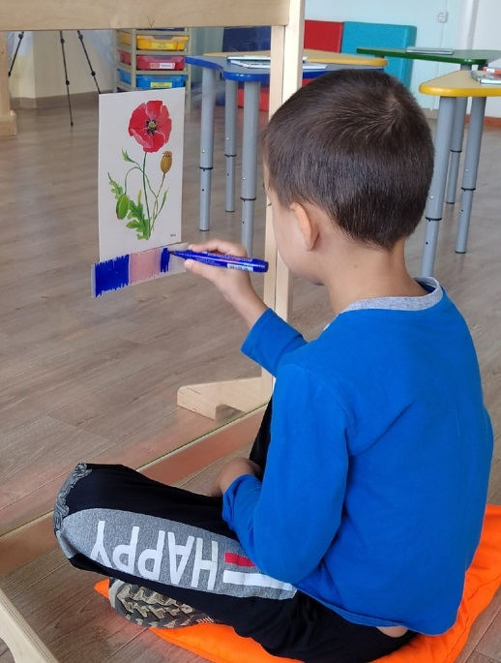
Логопедические игры и упражнения на занятиях с детьми с тяжёлыми нарушениями речи
Автоматизация звука в словах и развитие фонематического восприятия.
Задача: автоматизировать звук в словах, развивать фонематическое восприятие, слуховое внимание.
Ход работы. Логопед предлагает ребёнку придумать слова с определённым звуком, параллельно прикрепляя фигуру на мольберт при помощи воды.
Звуковой анализ и синтез слогов, слов.
Задача: формировать умение делать звуковой анализ и синтез слогов, слов.
Ход работы. Звуковую схему слова ребёнок выкладывает с помощью квадратиков нужного цвета, прикрепляя их с помощью воды к мольберту.
За мольбертом на расстоянии 3 метров стоит доска, на которой находится звуковая схема слова для самопроверки (скрыта за листом бумаги). Когда ребёнок справляется с заданием, педагог открывает схему на доске, ребёнок перевод взгляд на неё и проверяет свою работу, анализирует.

Slide 11
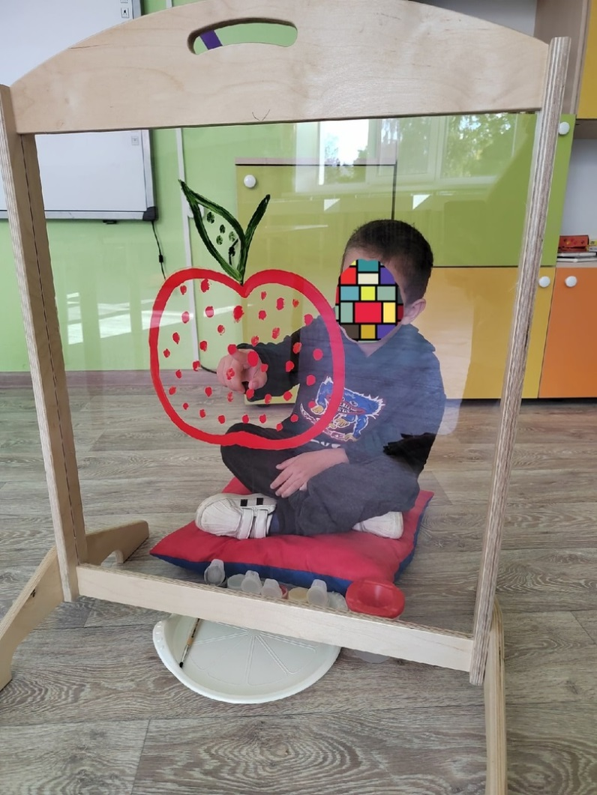
Заключение
Использование инновационного образовательного пособия «Прозрачный мольберт» на занятиях учителя-логопеда способствует развитию познавательных процессов ребёнка с тяжёлыми нарушениями речи, расширению его кругозора, развитию творчества, инициативы, практическому овладению нормами речи, развитию зрительно-моторной координации. Всё это важно в развитии ребёнка и преодолении имеющихся речевых нарушений.
Данное пособие может быть использовано в работе специалистов и воспитателей дошкольных образовательных учреждений.

Slide 12
Список использованных источников
1. Никитина А.В. Нетрадиционные техники рисования в детском саду. Планирование, конспекты занятий: Пособие для воспитателей и заинтересованных родителей. СПб.: КАРО, 2008. 96 с.
2. Рузанова Ю.В. Развитие моторики рук у дошкольников в нетрадиционной изобразительной деятельности: Техники выполнения работ, планирование, упражнения для физкультминуток. СПб.: КАРО, 2007. 160 с.
3. Филичева Т.Б, Орлова О.С и др. Основы дошкольной логопедии. М.: Эксмо, 2015.

